Slide 1
Этапы создания моего проекта

Slide 2
Этап I. Разработка идеи
Однажды наше ТСЖ столкнулось с проблемой: в нашем дворе было слишком много чужих машин. Именно тогда меня посетила мысль написать эту программу.

Slide 3
Создание программы

Slide 4
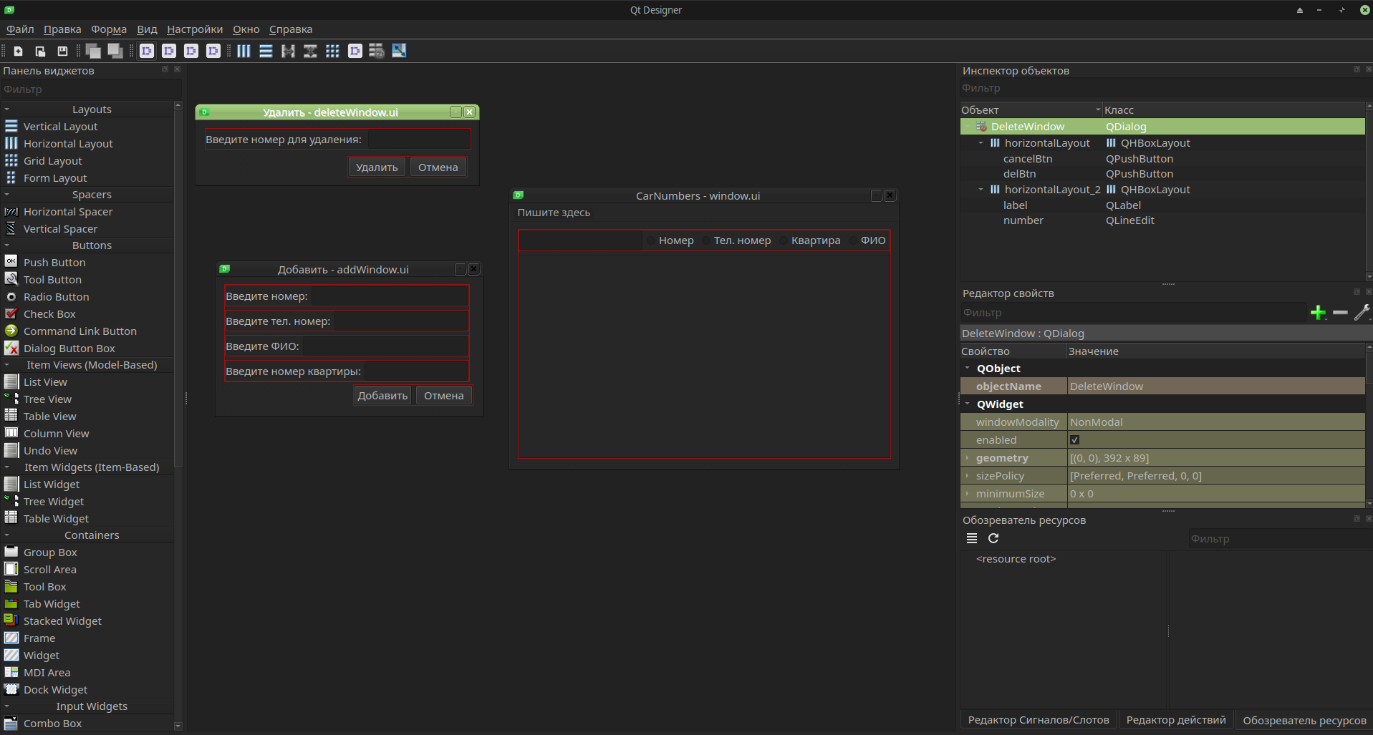
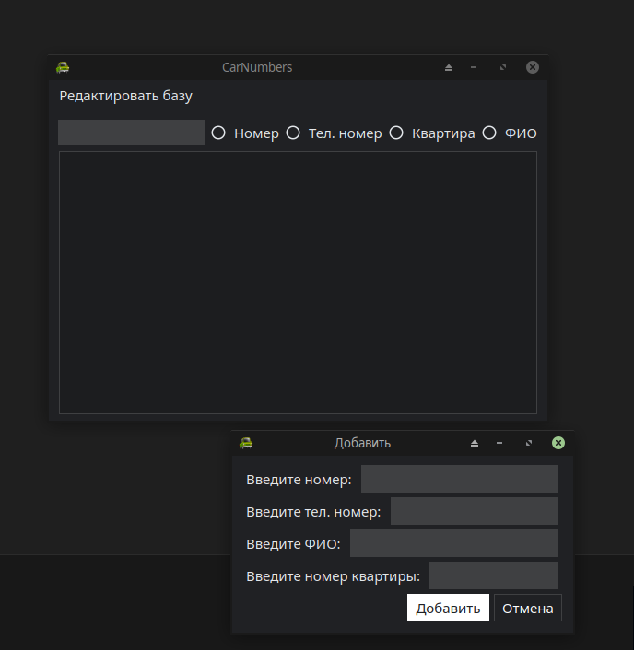
Создание форм для окон
Так как программа выглядела плохо при использовании темной темы моего DE (xfce), я использовал библиотеку PyQtDarkTheme. С ней интерфейс стал выглядеть гораздо лучше.
Я создал три файла: window.ui, deleteWindow.ui и addWindow.ui.

Slide 5
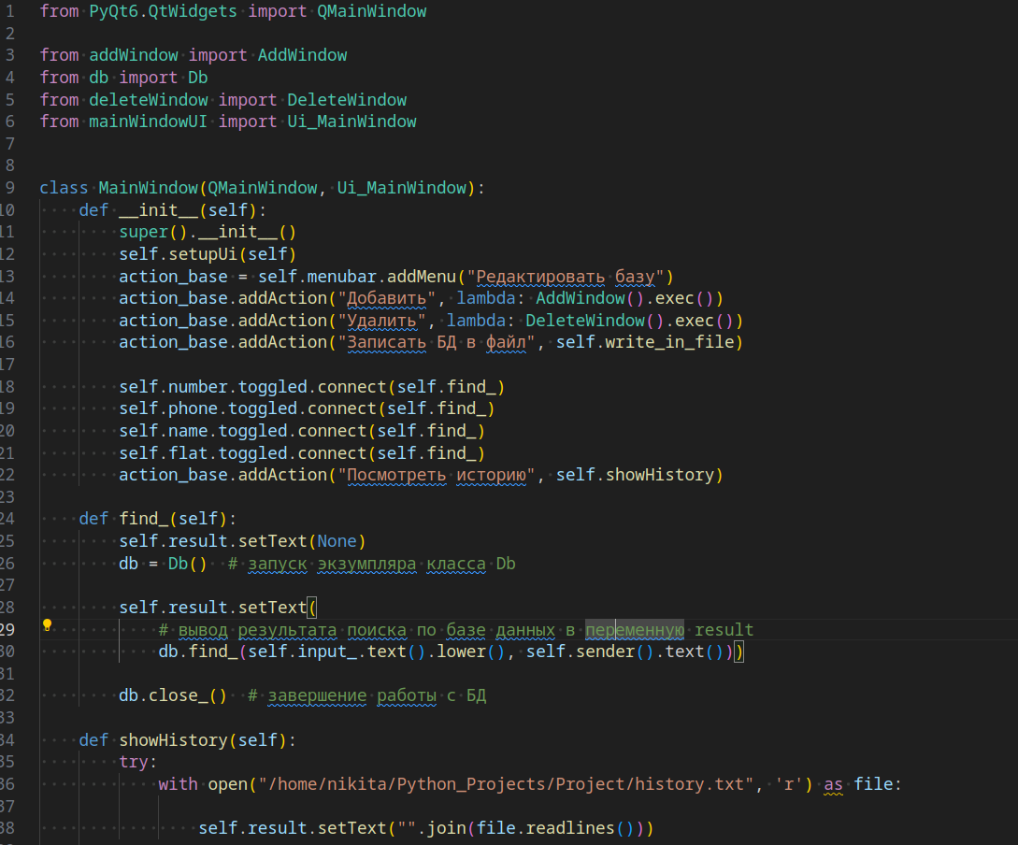
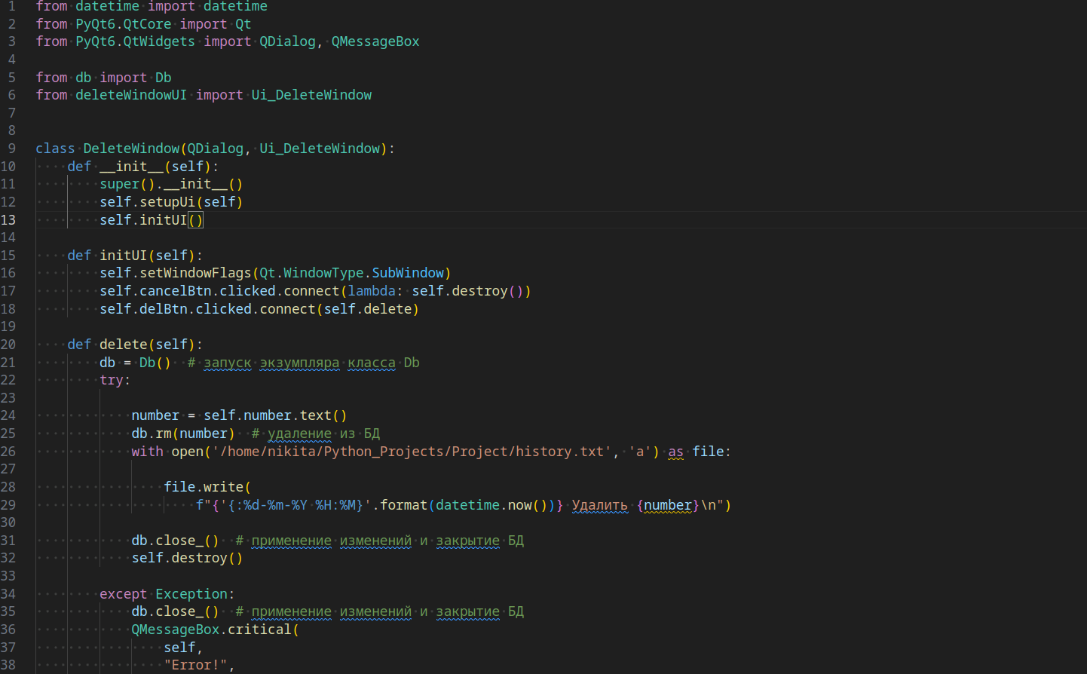
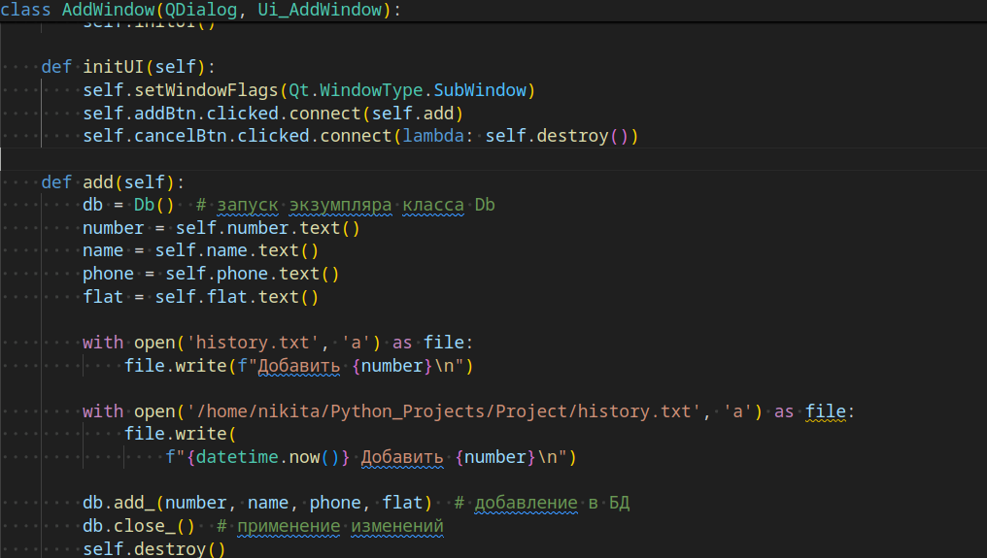
Разработка классов окон
Этот этап создания проекта был самым трудоёмким. Мне пришлось изучить много документации и предусмотреть множество ошибок. Всего у меня получилось три класса: DeleteWindow, AddWindow и MainWindow.

Slide 6
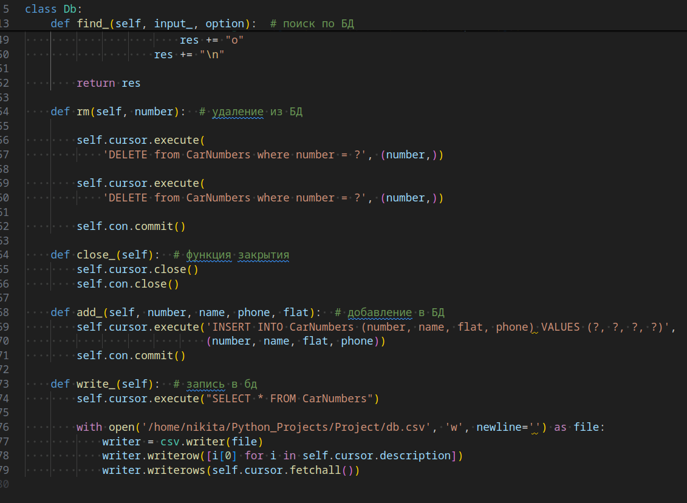
Разработка класса БД
Что бы в каждой функции не вызывать БД и не создавать новый курсор, я решил создать класс Db. В нём я определил все необходимые методы и в последствие вызывал его для работы с базой данных.

Slide 7
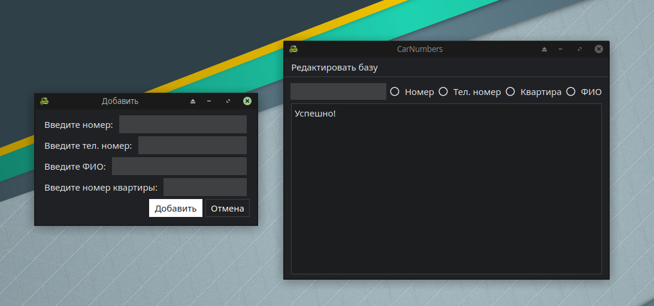
Результат
За десять дней я завершил свой проект. Ещё несколько дней ушло на отладку. Я узнал много нового и, я думаю, уже хорошо освоил pyqt6.
Ознакомиться с исходниками можно на GitHub.

